Slide 1
Czy design to tylko wygląd?
Szerzej o UX designie

Slide 2
Dla przypomnienia…
Czym jest UX design?
UX to pojęcie opisujące satysfakcję jaką użytkownik czerpie z korzystania z danego produktu lub usługi.
Istotą UX jest odkrywanie przyzwyczajeń użytkowników i dopasowywanie do nich usług oraz produktów w celu tworzenia pozytywnych doświadczeń (Experience).

Slide 3
UI =/= UX
Elementami UI designu są wszystkie elementy wizualne produktu/strony (menu, klawisze, ramki), wszystko co tyczy się warstwy estetycznej i poprawia „komunikację” z stroną/aplikacją/produktem.
UX design odpowiada za usprawnianie UI, odkrywa indywidualne cechy poszczególnych grup docelowych i sprawia, że produkt jest bardziej intuicyjny w obsłudze i przyjemniejszy w odbiorze.

Slide 4
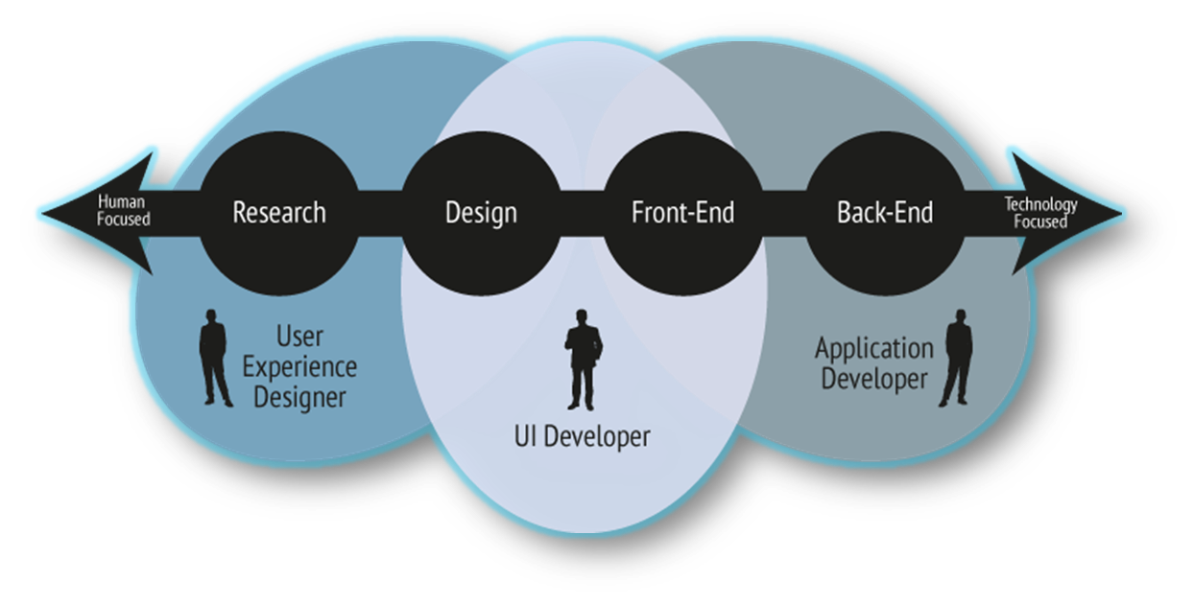
Designer a UX designer

Slide 5
Designer a UX designer
Designer - zwykle są to osoby o dużym wyczuci estetyki. Istotą ich pracy jest tworzenie rzeczy ładnych. A wszystko to przez definiowanie czegoś jako estetyczne. UI musi umieć współpracować z product managerem i przekuwać ideę w działający produkt. UI designer musi podążać za szybko zmieniającymi się trendami. Każdy UI designer posiada portfolio swoich projektów.
UX Designer - Statystyczny UX designer to osoba z wielu światów na raz. Z jednej strony musi posiadać chociażby szczątkowe umiejętności UI designera, marketingowca i analityka danych. UX designer to osoba, która jako pierwsza powinna kontaktować się z klientem w kwestii stworzenia danego produktu z idei. UX designer musi umieć rysować proste makiety, nadawać im interaktywne akcje.Celem UX designera jest stworzenie najbardziej intuicyjnego rozwiązania dla sprecyzowanej grupy docelowej.

Slide 6
Czyżby UX było lepsze od UI ?
Design / UI design = wygląd
UX design = funkcjonalność
?

Slide 7
Popularne mity w UX i UI
Użytkownicy czytają treść na mojej stronie.
Jestem jak mój klient i widzę stronę tak jak on.
Biała przestrzeń to zmarnowana przestrzeń.
Wszyscy ludzie postępują logicznie.
Sukcesy dzieją się z dnia na dzień.
Jestem ekspertem, nie potrzebuję testów.
Jeśli to działa dla Allegro to zadziała też na mojej stronie.
Muszę zmieniać design co jakiś czas.
Strona nie może być jednocześnie ładna i funkcjonalna.

Slide 8
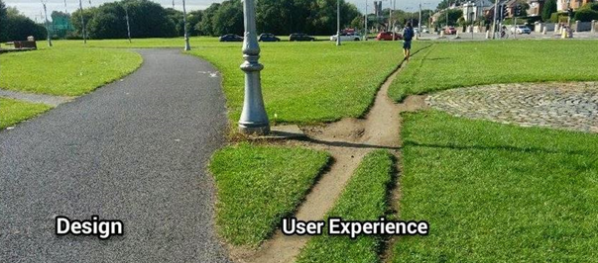
Tworząc oprogramowanie nie popełniajmy tego błędu:

Slide 9
Źródła
http://ux.marszalkowski.org/
https://www.axure.com/
https://www.hotjar.com/
https://balsamiq.com/
http://uxmyths.com/
http://michaelsoriano.com/10-common-uiux-mistakes-and-how-to-avoid-them/
https://www.grupa-tense.pl/blog/ux-to-nie-ui-roznice-miedzy-user-interface-a-user-experience/

Slide 10

Dziękuję za uwagę ☺

